Slide 1
2023-2024学年第二学期期末考试考务培训
教务科研处

Slide 2
主 考：卢晓春 副主考：谢继延 总巡查：何大可、李政蔚、赵雪 系部巡考：各系分管教学副主任 考 务：教务科研处工作人员
机房保障：李焱森

Slide 3
考务办联系方式
考务办公室：授渔320 试卷收发办公室：授渔320 联系人：李春琼 17827798696 黄丽娜 15013088344

Slide 4
考试时间
2024年7月8日—2024年7月10日 第一批次 09:00-11:00 第二批次 14:00-16:00 第三批次 16:30-18:30
注：鉴于《建筑施工技术（三）》课程考试软件节点受限，7月8日排两批次，分别为：第一批8：30-10：00；第二批10：30-12：00

Slide 5
监考任务
详见通知。

Slide 6
考试流程
提前30分钟
签到、领卷（授渔320）
多媒体考场提前15分钟
1、布置考场：
黑板上书写考试科目、考试时间、座位安排
2、组织考生入考场：
检查学生证件；
考生物品、资料、书籍、手机等放讲台。
机房考场提前25分钟
1、除和多媒体考场要求外，要提前开机，按考试要求
准备好平台地址或做好电子试卷分发准备。
规定时间
开始考试
学生签到
迟到30分钟
不允许进场
60分钟后
可提前交卷
提前5分钟
发放试卷、
答题纸、草稿纸
填写班级、学号、姓名
清点无误后
将试卷交回授渔320办公室
考试结束、
回收试卷
（详见“回卷”说明）、
答题纸、草稿纸

Slide 7
领卷
监考教师提前30分钟到相应的考办领卷。 将提前进入考场内考生清场，板书座位顺序、考试科目、考试时间、特别提示等。检查考试环境，并打开窗帘。

Slide 8
板书内容
1、座位顺序 2、考试科目 3、考试时间 4、特别提示： 请将手机关闭，如有振动或铃声将按作弊处理

Slide 9
考生入场
提前10分钟组织考生进入考场，检查学生身份证、学生证。 证件缺失处理： 身份证：可由临时身份证代替。 学生证：提供书面证明，辅导员签字确认。 无证的学生，一律不准进入考场。 考生须将所带物品、资料、书籍、手机（关机放入包内）放到指定位置， 开考30分钟后迟到学生禁止进入考场。

Slide 10
考试期间
开考前5分钟下发试卷、答题纸、草稿纸。 考生需将学号、班级、姓名、考试科目填写在试卷、答题纸、草稿纸的相应位置。 考试开始后60分钟，方可交卷。 考生不可自带草稿纸，须用草稿纸的由学校统一发放，并在草稿纸上填写学号、姓名、科目等相关信息，考试结束后，监考老师收回全部草稿纸。 考试期间上厕所的考生，由一名监考老师陪同，并提示其不可将跟考试相关的材料带出考场。

Slide 11
签 到
考生须在考试签到表上签字；
如因学籍异动等原因，签到表上没有名字的考生，与考生确认后在后面添加并签到；
缺考学生，请监考老师在签到表上写“缺考”。

Slide 12
回 卷
1、笔试：回收试卷、答题纸、草稿纸清点数量，与签名表相对应，多余试卷(全部回收），阅卷教师留一份做样卷与试卷一起装订。
2、机试：
涉及三种情况：第一，电子试卷，需发放及回收电子版试卷；第二，纸质试卷+电脑阅图，回收纸质试卷；第三，在线平台考试。依据不同的考试情况做以下收卷方式：
（1）电子试卷：①提醒监考老师在E盘新建以考试名称为命名的数据回收文件夹+机房;例如:《建筑施工技术（三）》收卷-305；②利用极域回收数据的，监考老师把极域数据上传位置指到以上“收卷文件夹”位置;③监考老师提醒学生在签到表上备注自己所在电脑机号，便于异常情况时数据查找。
（2）纸质试卷+电脑阅图：清点无误后将试卷按照学号顺序排好装袋，回卷至授渔320；
（3）在线平台考试：提醒学生不可切屏或打开第三方浏览器，并准时提交考卷。
以上三种情况考试，提醒学生交卷离场时，先不关机，待全部考完，核对数据无误后，再由监考老师统一关闭。 3、核查考场情况记录表是否填写相关内容。

Slide 13
注意事项
1、严查学生所带物品和手机 学生进场前，监考老师应严查学生所带物品、手机等，不要将“麻烦”带进考场。学生进考场时须检查相关证件及所带资料。 2、违纪、作弊学生处理 发现学生违反考场纪律，应立即予以指正，发现学生考试作弊，应立即没收其考卷和作弊证物，报教务科研处后，再做处理。 3、不与学生产生正面冲突 若发现学生情绪态度不妥，须直接联系考务工作人员或巡考来处理，不要与考生发生冲突。 4、突发事件处理 及时报教务科研处或巡考。

Slide 14
监考期间易出错行为及处理
1、做与监考无关的事情。如：离开考场、聊天、批阅试卷、看书、
玩手机、打电话、打瞌睡等。 2、监考老师未按规定提前30分钟到考务办领卷。
3、未按规定严格检查学生证件，导致学生投诉。 4、未将考试情况如实报告教务科研处，导致学生投诉。 全校通报批评
5、疏忽导致学生将试卷带离考场。 按教学事故处理

Slide 15
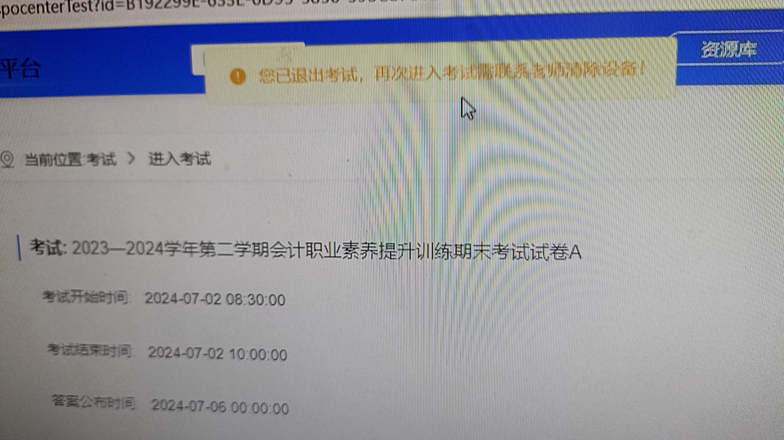
智慧职教平台易出现的问题及解决方案——需出卷教师处理
已退出考试，再次进入考试需联系老师清除设备。
电脑屏幕自动退出。

Slide 16
考风考纪需要合力大家维护

